Slide 1
基于机器学习的精准扶贫

Slide 2
1
研究背景与文献综述
CHIP2013数据集
目
录
2
数据集与数据清洗
缺失值、错误值、异常值处理
CONTENTS
3
特征工程
分类特征0-1化，特征筛选（train loss与test loss）
4
模型运行与模型评价
请在此处添加详细描述文本，尽量与标题文本语言风格相符合，语言描述尽量简洁生动。

Slide 3
1
数据集与数据清洗
PART

Slide 4
研究背景 研究意义
2020年第一个”100年奋斗目标”
精准扶贫运动
基于收入的单指标贫困识别与多维贫困识别研究
机器学习贫困识别研究多以Logistic回归为主，识别效果差
单指标与多维贫困识别都存在指标主观的问题
人工评议花费大量时间与金钱
各地区贫困要求不一样，绝对贫穷与相对贫穷

Slide 5
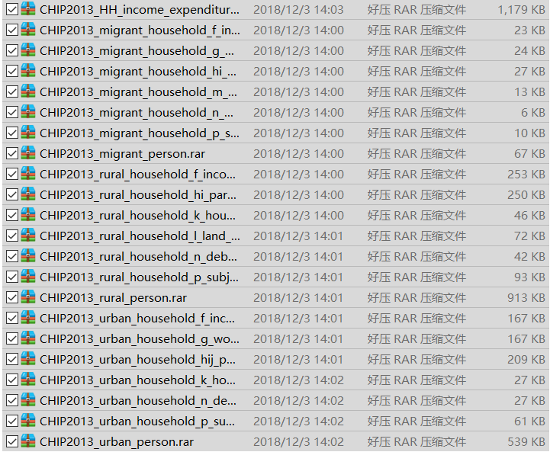
1-1 数据集
中国家庭收入调查项目(Chinese Household Income Project，CHIP)第五轮全国范围调查数据(CHIP2013)
主办方：北京师范大学中国收入分配研究院
“收入分配领域的王冠”
城镇住户调查(urban)、农村住户调查(rural)和流动人口调查(migrant)
家庭成员人口统计学信息、户籍、教育、健康、居住情况、社会保障状况等；成年人就业信息、劳动时间、工资性工作和经营性工作状况；家庭收入、财产、支出等信息；家庭主要成员的父母、子女、兄弟姐妹信息；针对特定时期，还包括拆迁、离退休、借贷、土地经营等内容。

Slide 6
1-2 Rural_Person 数据表:39,065 rows * 104 columns
基本信息：住户代码（唯一）、姓名、性别、出生日期、婚姻、政治面貌等
户口状况：户口登记地、户口性质、农转非
教育程度：最高学历、高考成绩、文史类理工类
健康状况：是否残疾、2013疾病史等
年中居住情况：是否在外就业等
就业/在学情况
社会保障情况
劳动时间:工资性工作、非农生产
收入状况
外出经历状况
A01----a08_2
A09_1----A12_3
A13_1----A15_6
A16_1----A16_3
A17_1----A18
A19
A20----A23
B01_1----B05_2
C01_1----C10
D01----D04

Slide 7
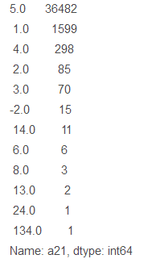
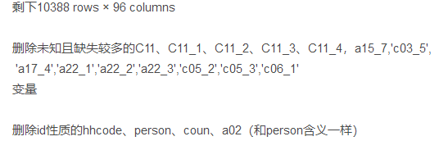

1-3 数据清洗
有省代码的属性的处理：a17_3，a9_2，c04_2，删除这些属性。而a15_5先保留
9102 rows × 74 columns
Notes:
您享有以下哪种 享有以下哪种 最低生活保障或社会救济？（ 最低生活保障或社会救济？（ 可多选 ） ①农村最低生活保障
②城镇最低生活保障 ③五保供养 ④其他社会救济 ⑤没有任何低保或社会救济

Slide 8
1-3 数据清洗
Notes:
只研究户主，即表中person属性等于1的行数据（记录）
与户主的关系： 与户主的关系： ①户主 ②配偶 ③子女 ④父母 ⑤岳父母或公婆 岳父母或公婆
⑥祖父母 祖父母 ⑦媳婿 ⑧孙子女 ⑨兄弟姐妹 ⑩其他

Slide 9
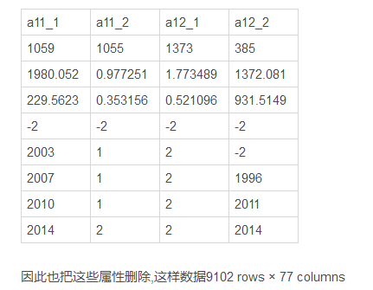
1-3 数据清洗
Notes:
您现在的户口性质：
您现在的户口性质： ①农业户口 (跳到问题 跳到问题 13 -1) ②非农业户口 (跳到问题 跳到问题 12 -1) ) )
③居民户口（不分农业和非） 居民户口（不分农业和非） 居民户口（不分农业和非） 居民户口（不分农业和非） ④其他（外籍等） 其他（外籍等） (跳到问题 13 -1)
因此，我们在此筛选出户口性质为农业户口的记录，然后就可以删除这个属性了

Slide 10
1-3 数据清洗
有省代码的属性的处理：a17_3，a9_2，c04_2，删除这些属性。而a15_5先保留
9102 rows × 74 columns

Slide 11
1-3 数据清洗：异常值与缺失值处理
先删除这些属性的缺失值['a04_2','a05','a07_1','a07_2','a08_2','a13_1','a16_1','a16_2','a19','a20','a22','a23','a08_1','a13_2'].dropna()
再处理其他属性的缺失值和错误值，以a14为例：
4.0 568
3.0 184
5.0 123
6.0 104
-2.0 94
2.0 42
1.0 18
Name: a14, dtype: int64
将NaN补为0，将-2的样本删除
其余样本处理方法同a14，也就是先fillna(0)，在探测并删除异常值。有很多类似的错误，比如a13_2受教育时间-2.5，出生月份-1。共处理全部属性74个，这部分的处理是最花费时间的
最终得到一个理想的数据集：dtypes: category(46), float64(29)，8593 rows *75 columns

Slide 12
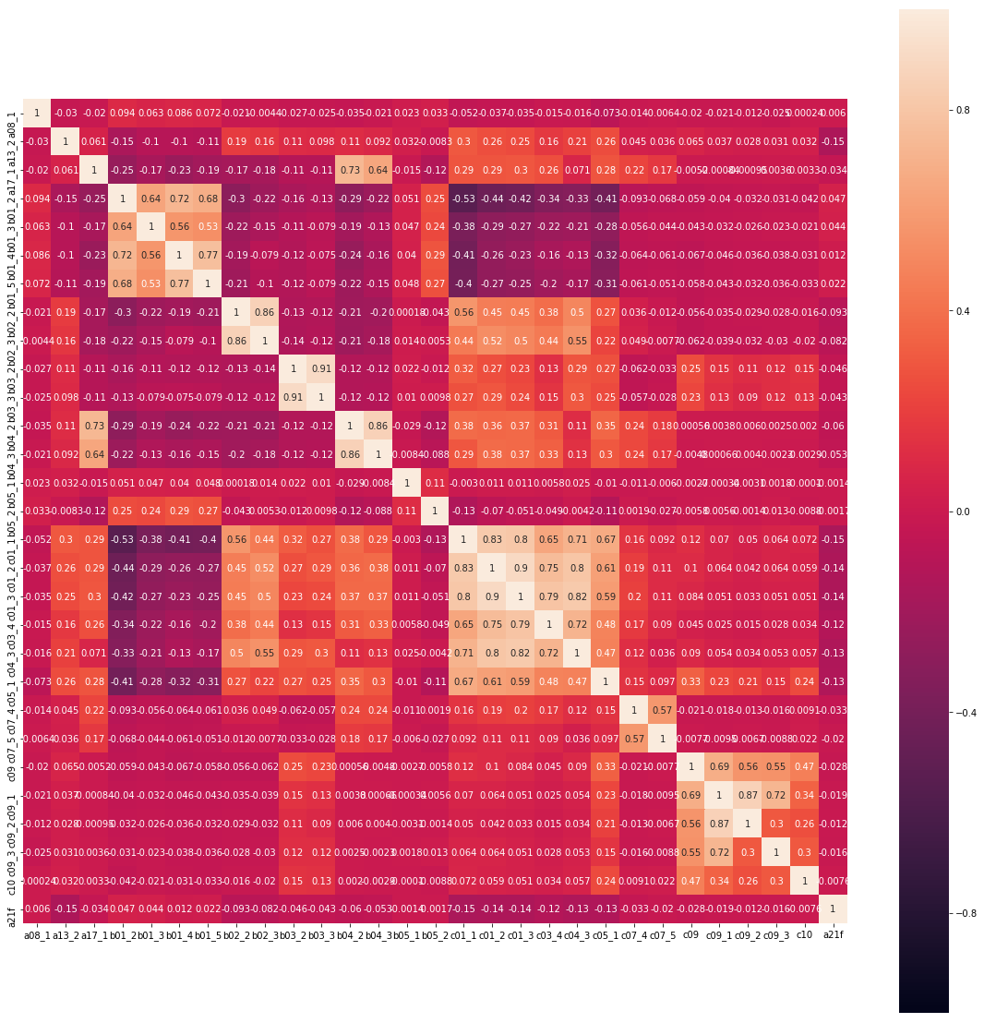
1 corr()&热力图
主要结论
8593个样本=8024个非贫样本和569个贫困样本
除了对角线，大部分属性相关性较低，比较独立粘贴。
但是我们仍然能发现一些相关性比较高的属性对
a17(2013年不在本户居住的时间)和b04（外出从业时间），
b02(本地工资性工作)\b03（本地非农性工作）\b04和c01\c03\c05（非农工作时间、身份、收入）
但是我们没有发现与a21f特别相关的属性

Slide 13
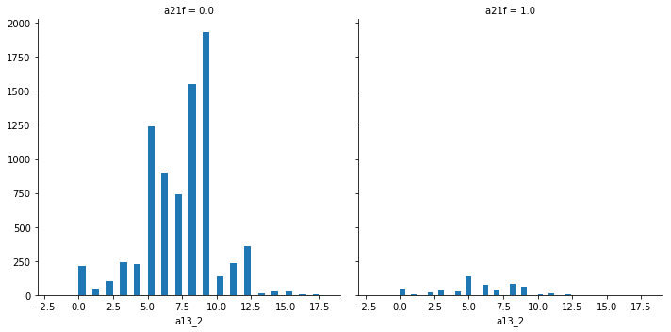
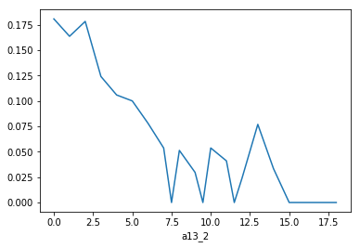
1-3 数值型特征探索：受教育时间
Notes:
a13_2探索：由图,可以看到是教育是能影响贫富的的.受到正规教育时间越长，越不容易贫困。平滑之后计算各个受教育时间的a21f的平均值

Slide 14
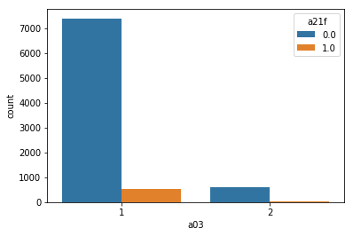
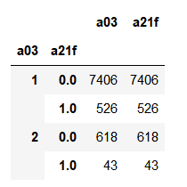
1-3 分类型特征探索：户主性别
Notes:
a03:a03（性别）为2时贫困户比例很低？但是事实上比例是差不多的，贫困率都是0.066左右

Slide 15
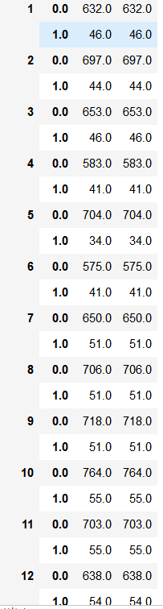
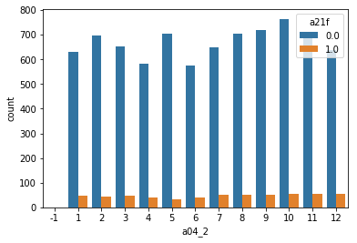
1-3 分类型特征探索：出生月份
Notes:
a04_2:每个月份出生的人的贫困率是差不多的，所以星座什么的都是骗人的
您最后一次参加高考的报考类型是文史类还是理工类？
①文艺体育类②文史类③理工类④文理综合(即不分文理) ⑤其他

Slide 16
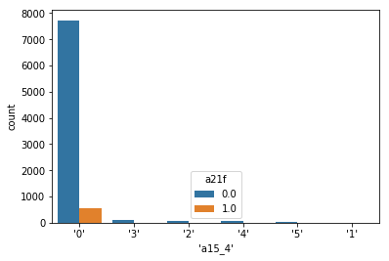
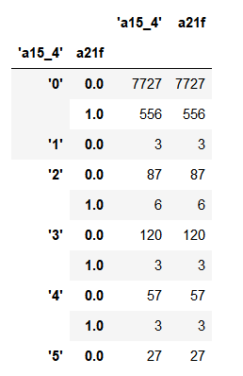
1-3 分类型特征探索：文史类理工类
Notes:
您最后一次参加高考的报考类型是文史类还是理工类？
①文艺体育类②文史类③理工类④文理综合(即不分文理) ⑤其他
小样本来看：理科贫困率2.43，文科是6.45

Slide 17
1
试预测
PART

Slide 18
2-1 分类型特征转化为0-1变量
Input:
from sklearn.feature_extraction import DictVectorizer
Output:
<class 'pandas.core.frame.DataFrame'>
RangeIndex: 8589 entries, 0 to 8588
Columns: 818 entries, 0 to 817
dtypes: float64(818)
memory usage: 53.6 MB

Slide 19
2-1 分类型特征转化为0-1变量
Input:
from sklearn.feature_extraction import DictVectorizer
Output:
<class 'pandas.core.frame.DataFrame'>
RangeIndex: 8589 entries, 0 to 8588
Columns: 818 entries, 0 to 817
dtypes: float64(818)
memory usage: 53.6 MB

Slide 20

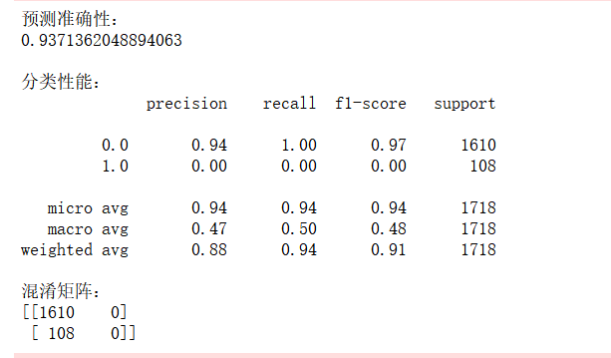

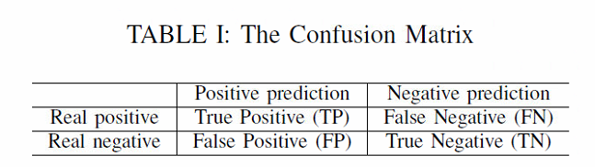
2-2 试预测：LogisticRegression

Slide 21
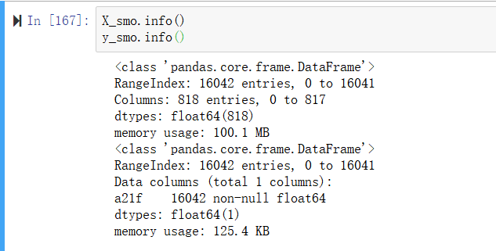
2-2 样本均衡化：smote算法
Notes:
所以SMOTE算法是一个看上去更专业一些的解决方案。简单来说，就是如果样本数量不够我就创造样本。也就是，我们找样本周围的近邻，合成新的样本数据。
具体怎么处理呢？还是上边那个1000:10的例子。我们可以把那10个寻找他们的近邻数据，然后在他们之间插值，来形成新的数据。这样一来，如果合成了990个新数据，两边也就差不多均衡了。虽然肯定比不上样本均衡的条件下训练效果，但是相比于前边的简单处理方案，这样的结果一般来说是要更好一些的。

Slide 22
2-2 样本均衡化：smote算法

Slide 23
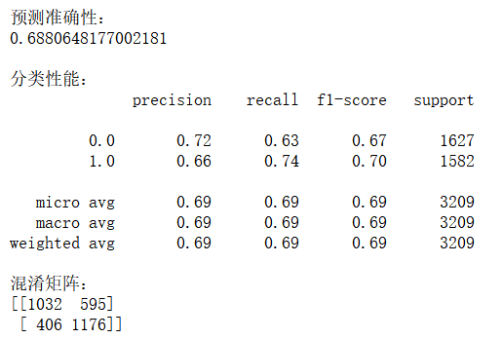
2-3 正式预测： LogisticRegression

Slide 24
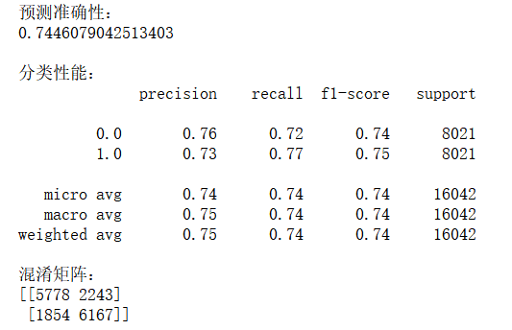
2-3 正式预测： LogisticRegression

Slide 25
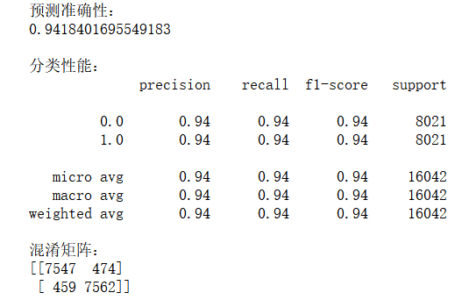
2-3 正式预测： 分类树

Slide 26
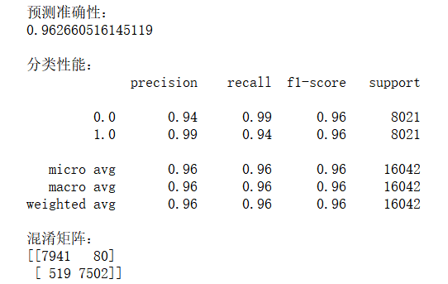
2-3 正式预测： 随机森林之GBDT

Slide 27
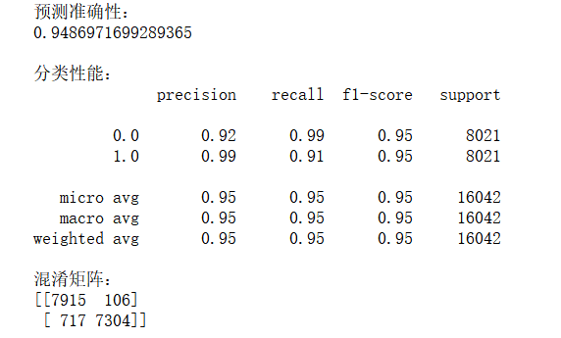
2-3 正式预测： XGBoost
Notes:
kaggle/天池, xgboost一直在竞赛江湖里被传为神器

Slide 28
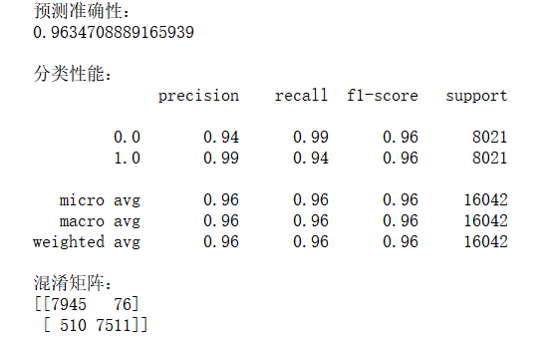
2-4 特征工程： GBDT（percentile=96%）
Notes:
kaggle/天池, xgboost一直在竞赛江湖里被传为神器

Slide 29
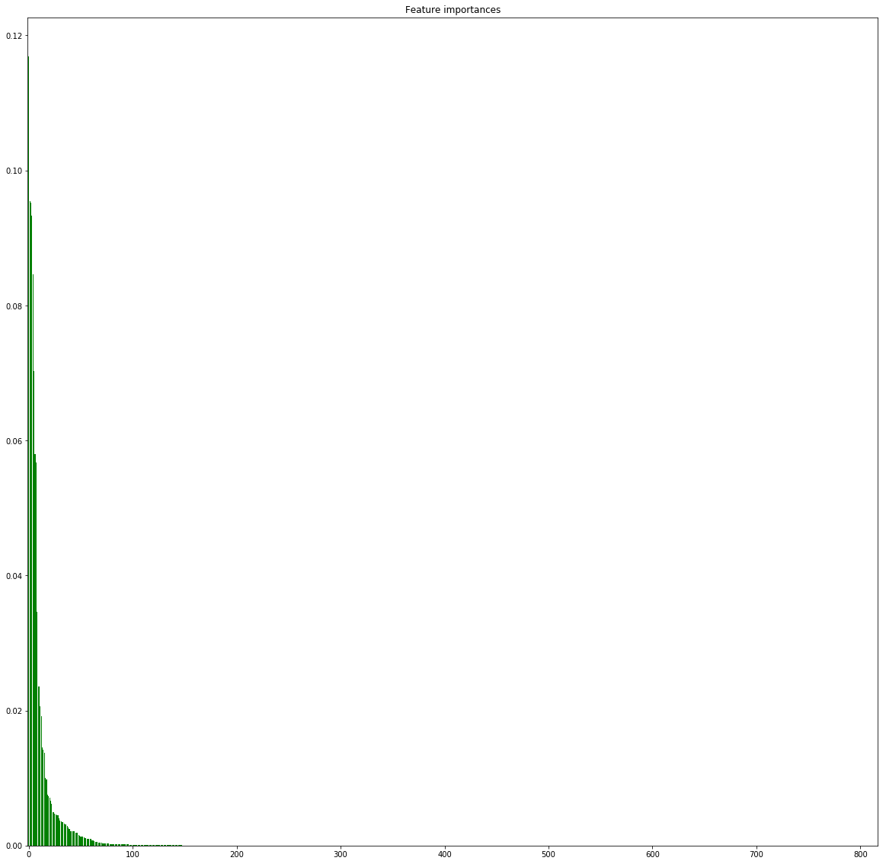
2-4 各特征的贡献率
主要结论
(0.1169, 348(‘a16_2’=‘1’),没有残疾
(0.0954, 343(‘a16_1’=‘1’),健康非常好
(0.0953, 345(‘a16_1’=‘3’), 健康一般
(0.0933, 352(‘a16_3’=‘0’)),2013一直健康
(0.0846, 344(‘a16_1’=‘2’), 健康好
(0.0703, 131(‘a13_1’=‘2’),最高学历小学
(0.058, 132(‘a13_1’=‘3’),最高学历初中
(0.0567, 91(‘a05’=‘1’), 婚姻状况初婚

Slide 30
3
研究结论与模型改进方案
PART

Slide 31
3-1 研究结论
精准识贫：生成了较为准确的贫困识别模型（准确度96%，F1值96%）
精准扶贫：识别出致贫的主要因素，为精准扶贫提供建议参考（教育、健康、婚姻等）

Slide 32
3-2 模型改进方案
数据源：将7*3张表（migrant，rural，urban）全部处理并使用 or 获取面向精准扶贫的专用数据集
特征工程：特征抽取、属性规约等
样本均衡处理：smote、上采样、下采样、基于指标敏感度的采样
算法调参：XGBoost
过拟合的处理
机器算法的核心在于训练数据质量与调参！

Slide 33
感谢观看
汇报人：傅人恒

